Slide 1


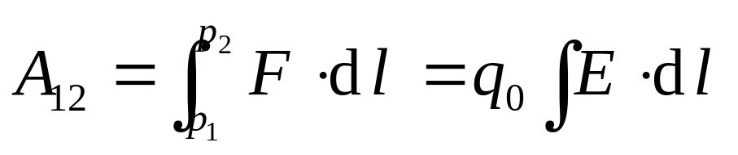

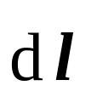


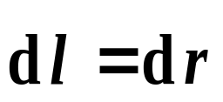


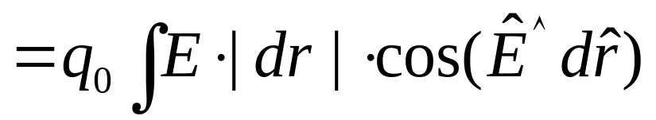


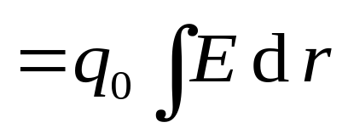
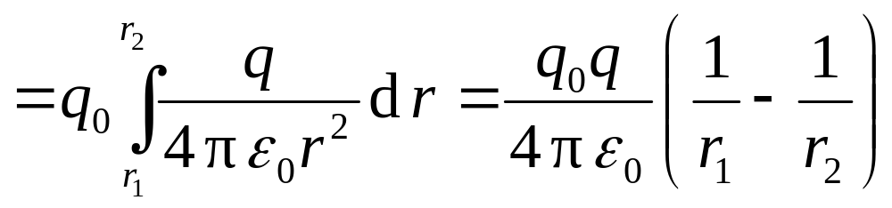
10.3.1 静电场的环路定理
点电荷的静电场中，移动电荷 q_{o，}从P₁ P₂
电场力作功：
P₁
P₂

Slide 2
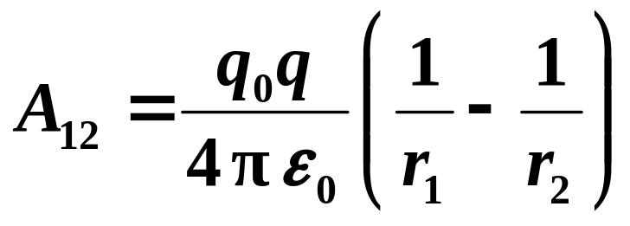
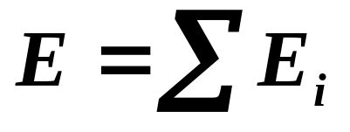
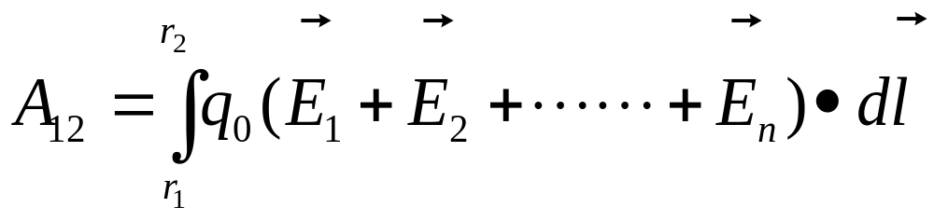
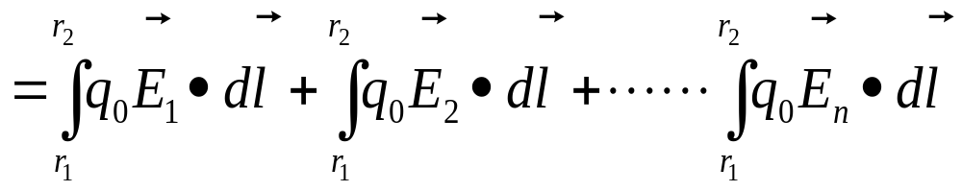
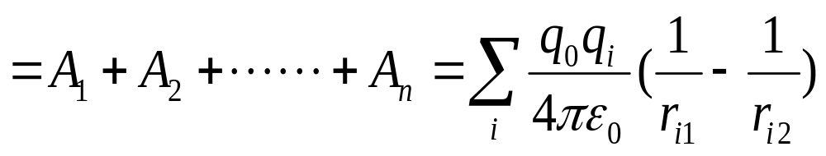
此功与起点、终点的位置有关，与移动路径无关，
说明静止点电荷电场力是保守力，静电场是保守力场。
由场强叠加原理 可以证明：
任意点电荷系或连续带电体的静电场也是保守力场。

Slide 3
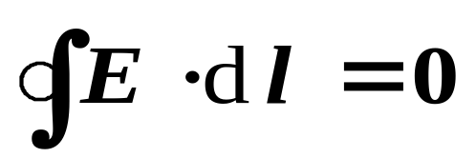

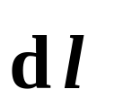
常用下式表示静电场 的保守性：
……称为静电场的环路定理
说明1：上式中的 是 处的 。
此式 左端的积分称为静电场的环流，
它是场强沿闭合路径的线积分。
说明2：高斯定律是静电场的第一个重要规律，
环路定理是静电场的第二个重要规律。
静电场的两个基本性质：有源且处处无旋
说明3：利用环路定理可以分析一些问题：

Slide 4
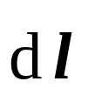

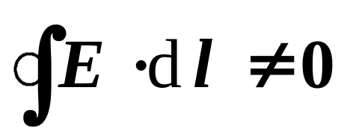

分析
例1. 电力线闭合的电场
肯定不是静电场。
因为
    例2. 电力线为一系列
    不均匀平行直线
    的静电场
    是不存在的。
L
    例3. 平行板电容器必有
    边缘效应。

Slide 5




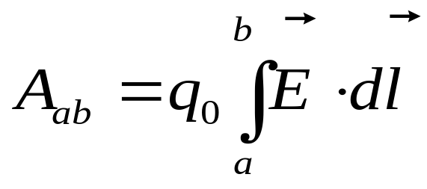
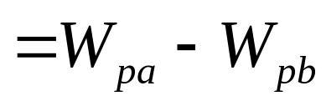
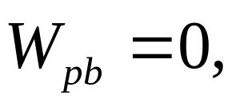
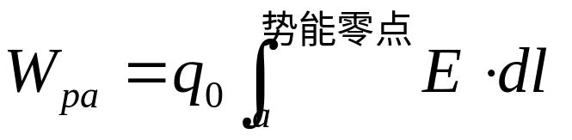
10.3.2. 电势差与电势
1、电势能
静电场力的功，等于电势能的减少
a→b电场力的功：
令
即选定b点为电势能零点。
电荷q₀在此系统的电场中a点的的电势能为：
意义：电荷在静电场中某点的电势能等于将此电荷由该点沿任意路径移到电势能零点的过程中电场力所作的功。

Slide 6
注意：
1）电势能应是场源电荷与实验电荷系统
所共有的，某电荷的势能只是习惯的说法
2）这里的电势能是场源电荷与实验电荷
之间的相互作用能，不含建立电荷时系统
自身的能量。
3）电势能是相对参考点而言的，参考点
不同，电势能也不同。
4）与重力势能不同处在于电荷有正负，不
管电荷正负，电势能的正负决定于电场力
做功的正负。

Slide 7
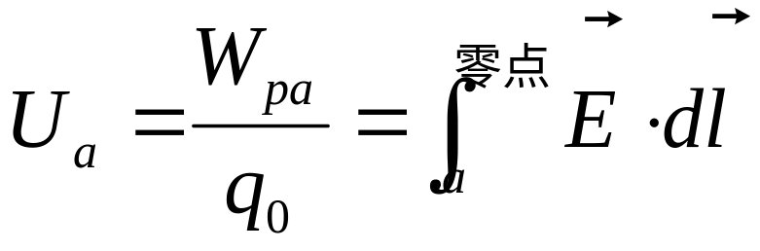
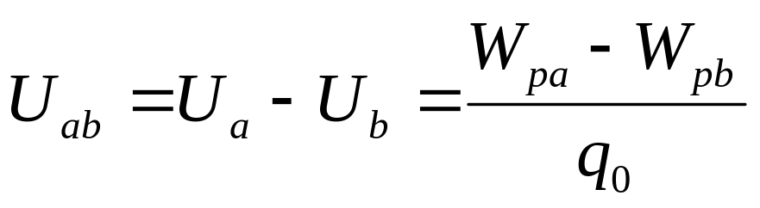
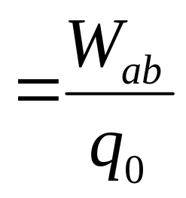
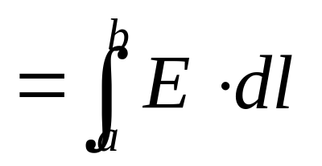
2、电势与电势差
定义电势：
意义：把单位正电荷从场点a经过任意路径移到零电势参考点时电场力所作的功。也等于单位正电荷在a点所具有的电势能。
电势差：静电场中两点电势值的差。
意义：把单位正电荷从a点沿任意路径移到b点时电场力所作的功。
电势差和电势的单位相同，在国际单位制中，电势的单位为：焦耳/库仑（记作J/C），也称为伏特（V），即1V＝1J/C。

Slide 8
注意几点：
1.电势是标量，只有正负之分。
2. 电势和电势能一样都是相对的量，为了让它有确定的值，必须选择一个零点作为参考点。但电势差的值具有绝对的意义，与零点的选择无关。
3. 电势零点的选择：
理论上：♦ 对有限电荷分布，选U∞=0。
♦ 对无限大电荷分布， 选有限远
的适当点为电势零点。
实际上：常选大地或机壳的公共线为电势零点。
4.电势能与电势的区别：W_{P} 可正可负，取决于 q 和 q₀ ； U只取决于场源电荷 q 。

Slide 9
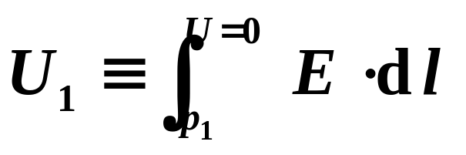
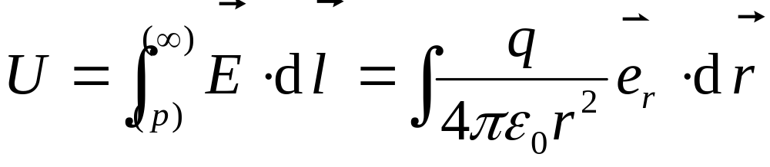

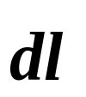
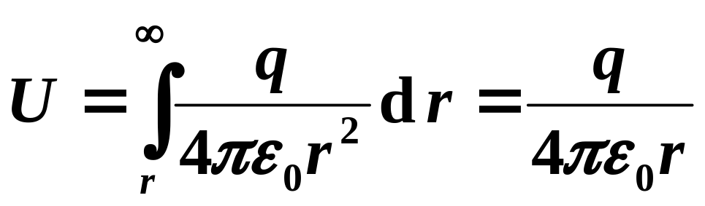
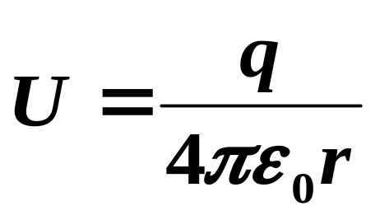
例1：求点电荷 q 的电势分布。
10.3.3.电势的计算
利用电势定义（积分法）
取无限远为电势零点,
【解】
U
q> 0
q
P
∞
r
r
0
所以
q< 0
--------点电荷的电势公式

Slide 10
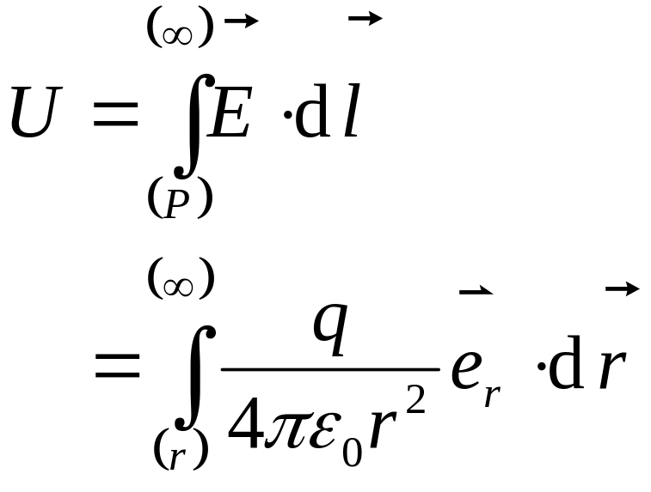





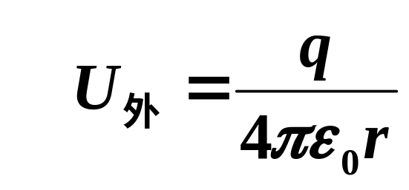
例 2：求电量为 q(设 q >0)的均匀带电球面的电势分布。
【解】
取无限远为电势零点,
（1）外: r >R
任选一点P
P
均匀带电球面在外部空间的电势分布与全部
电荷集中在球心的点电荷的电势分布一样。

Slide 11
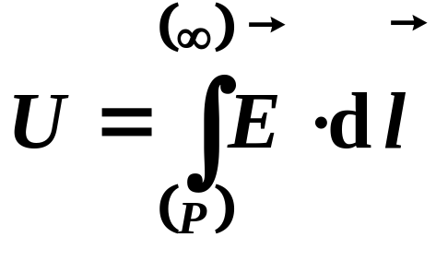
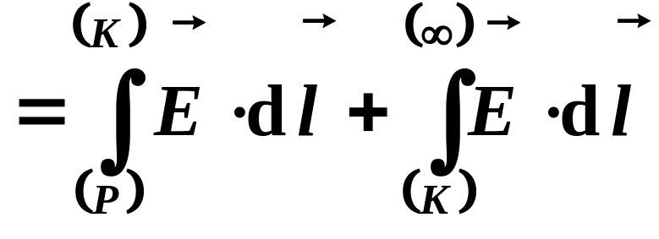
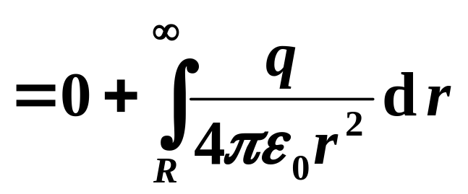
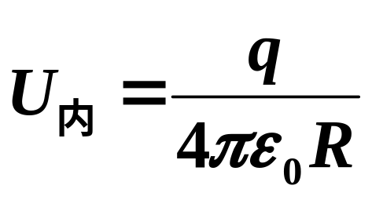
（2）内: r <R
任选一点P
有人说: 因 E_{内}= 0 所以U_{内} = 0 （对不对？）
P
K

Slide 12

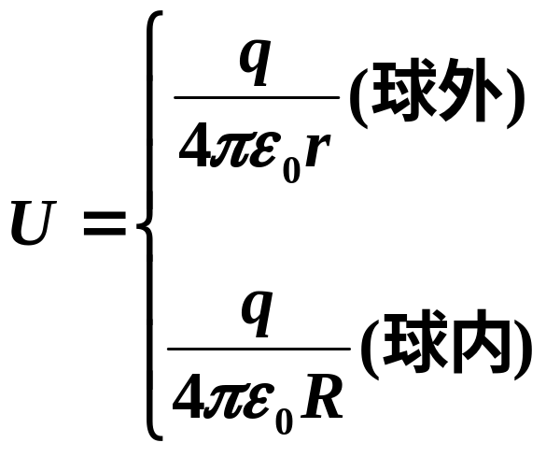
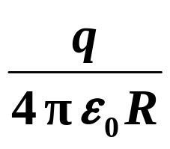



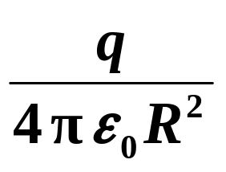

均匀带电球面的内部空间是等电势空间。
E
从几何上来理解电势
与电场强度的关系
电势是电场强度的积分面积！

Slide 13
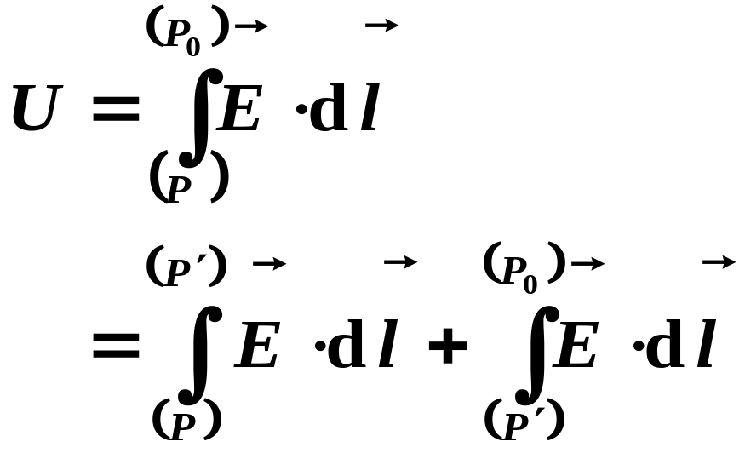



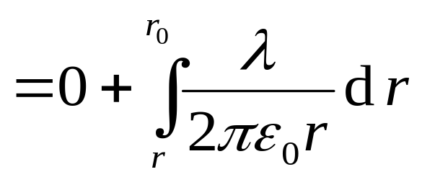
例 3： 求线电荷密度为λ 的无限长均匀带电直线的电势分布。
【解】
这是无限大电荷分布，
取某一距离直线为 r₀ 的 P₀点的电势为零。
任一点 P 的电势
P
P’
P₀

Slide 14
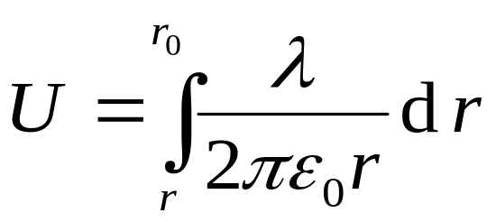
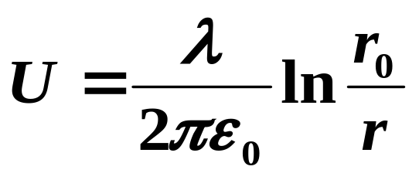
可以看到，若选无限远为电势零点， 会使积分发散.
P
P’
P₀
r > r₀ 的点，电势为负,
U
r = r₀ 的点，电势为零,
λ > 0
r < r₀ 的点，电势为正。
r₀
0
r

Slide 15
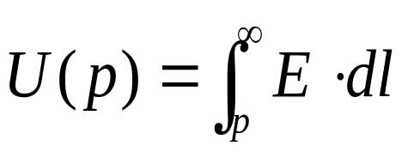
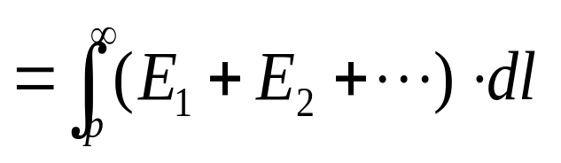
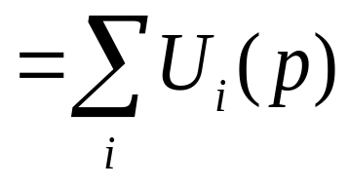

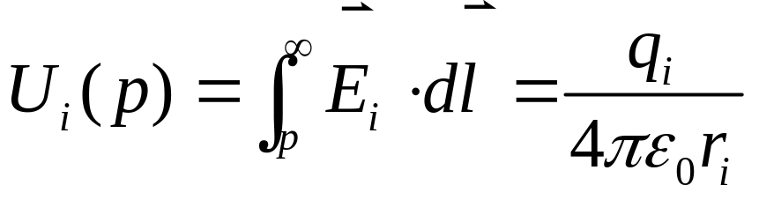







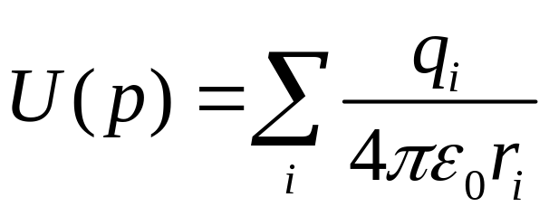

三、电势叠加原理
由场强叠加原理和电势的定义，可得电势叠加原理。
表述：一个电荷系的电场中,任一点的电势等于每一个带电体单独存在时在该点所产生电势的代数和。
表达式：
点电荷系：

Slide 16
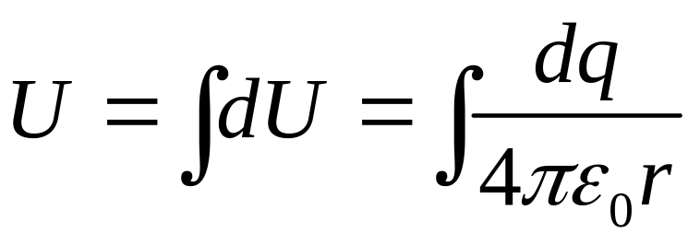
当电荷连续分布时，可以设想它由许多电荷元
组成，将每个电荷元看成点电荷，它产生的电
势的叠加就是总的电势。可写为：
强调：
（1）电势是标量，叠加的结果是求代数和；
（2）要求各个点电荷的零电势点必须相同；

Slide 17
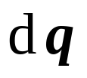
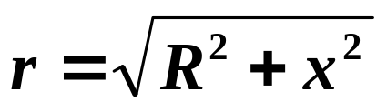

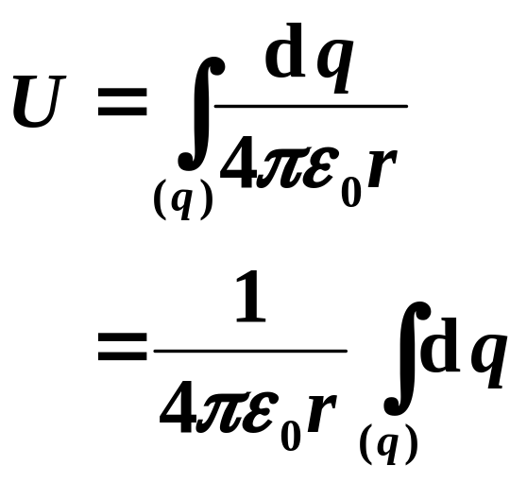



例： 求半径为 R、带电量为 q 的细圆环
轴线上任意点的电势。
【解】
这是连续带电体, 任取一电荷元dq,
用“点电荷电势叠加法”
取轴线上任一点 P，电势:
P
所以

Slide 18













例：在正方形四个顶点上各放置 带电量为+q的四个电荷，各顶点到正方形中心O的距离为r。求： （1）O点的电势；（2）把试探电荷q₀从无穷远处移到O点时电场力所作的功；（3）电势能的改变。
解：
（1）根据电势迭加原理
（2）根据电势差的定义
（2）根据

Slide 19



小结：电势的求解有两种方法
1.由电势的定义出发，用场强的线积分求电势，即由电势定义式 计算P点电势。
2.根据点电荷的电势公式和电势迭加原理求电势分布。
（1）点电荷系：先分别求出每个点电荷单独存在时的电场的电势，再求代数和得到电势。
公式：
（2）连续带电体：将带电体分割成无限多个电荷元，将每个电荷元看成点电荷，根据点电荷电势公式求电荷元的电势，迭加归结于积分。
注意电荷元的选取！

Slide 20

    等势面 电势梯度
一、等势面
电场中电势相等的点组成的面称为等势面。
等势面是形象描述电场的一种表示方法。
画法：相邻等势面的电势差为常数。
正点电荷电场的等势面
两个等量的正电荷的等势面
等势面
等势面

Slide 21









等势面的性质：
1、沿等势面移动电荷时，静电场力对此电荷不作功。
证明：
2、电力线与等势面处处正交。
将单位正电荷从等势面上M点移到N点，电场力做功为零，而路径不为零。
证明：
3、由于相邻等势面的电势差相等，所以等势面密集的地方，场强较大；等势面稀疏的地方，场强较小。
4、电力线的方向指向电势降低的方向。

Slide 22









二、电势梯度
场强与电势的关系为:
U₂=U₁+dU
下面研究
U₁
设两个靠得很近的等势面上各有一点 P₁、P₂如图，
P₁ 处场强方向如图 。
(有dU < 0)
有微量关系

Slide 23








电势 φ 在 方向上的变化率的负值等于
场强 在 方向上的分量。
若 θ = 0，
电势的变化率最大。
数学上，若某一标量对
某一方向有最大变化率
（称为方向导数最大），
则定义此最大变化率为
该标量的梯度。
U₂=U₁+dU
U₁

Slide 24



定义：电势梯度矢量
大小：为电势的最大
变化率，即电场
强度的大小
U₂=U₁+dU
U₁
方向：为电势升高最快
的方向，
电势梯度
矢 量
即与电场强度的
方向相反。
即“场强等于电势梯度矢量的负值”。

Slide 25




梯度矢量算符
用“grad” 或“∇”表示：
(gradient ---梯度)
电势梯度矢量用 ∇φ 表示 ,有
将

Slide 26



有
所以有
即
这是 “场强等于电势梯度矢量的负值”的数学表示。
它就是场强与电势的微分关系。
利用它，可以由电势分布求场强分布。

Slide 27








例： 由均匀带电细圆环（半径为 R，电量为 q）
轴线上的电势分布，求轴线上的电场分布。
【解】前面已求得轴线上的电势分布
E_{y}=E_{z}=0，
那么，E=E_{x}=?
(与前面结果相同 )）

